Slide 1
French 3 Chapitre 2
Vocabulaire 1

Slide 2
Métiers (m.) et professions (f.) – Jobs and professions

Slide 3
Après le lycée, je ferai des études (f.) pour être informaticien(ne).
Notes:
Computer specialist / computer engineer

Slide 4
Moi, j’aimerais aller à l’étranger et être traducteur (traductrice) ou interprête.

Slide 5
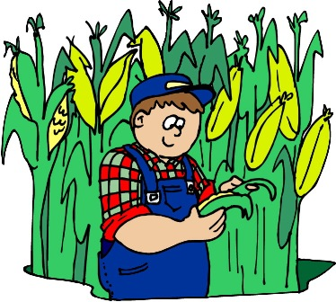
Plus tard, j’aimerais être agriculteur (agricultrice).

Slide 6
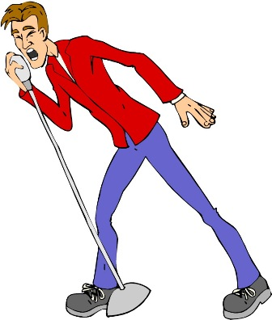
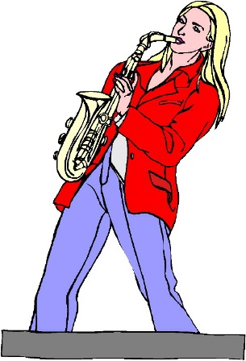
Je voudrais devenir chanteur (chanteuse) ou musicien(ne).

Slide 7
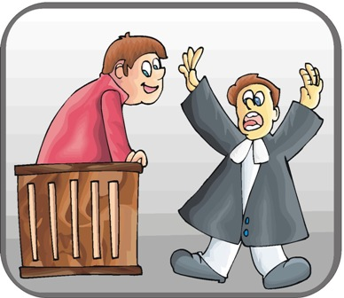
Moi, j’ai envie d’être avocat(e) ou juge.

Slide 8
un mécanicien / une mécanicienne
On doit faire réparer sa voiture.

Slide 9
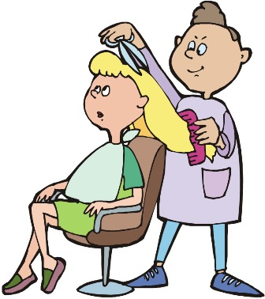
un coiffeur / une coiffeuse
On doit se faire couper les cheveux.
Notes:
Hair dresser

Slide 10
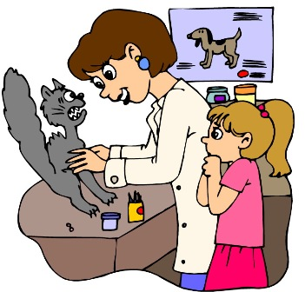
un(e) vétérinaire
On doit faire soigner son chat.

Slide 11
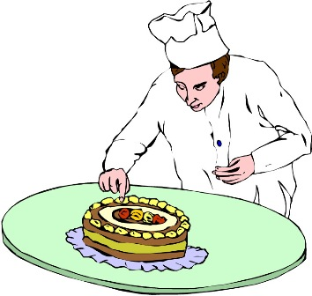
un pâtissier / une pâtissière
On doit faire faire un gâteau.
Notes:
Pastry chef

Slide 12
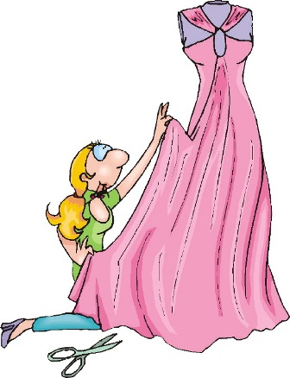
un couturier / une couturière
Notes:
dress designer

Slide 13
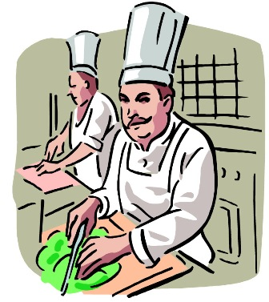
un cuisinier / une cuisinière
Notes:
chef

Slide 14
un diplôme

Slide 15
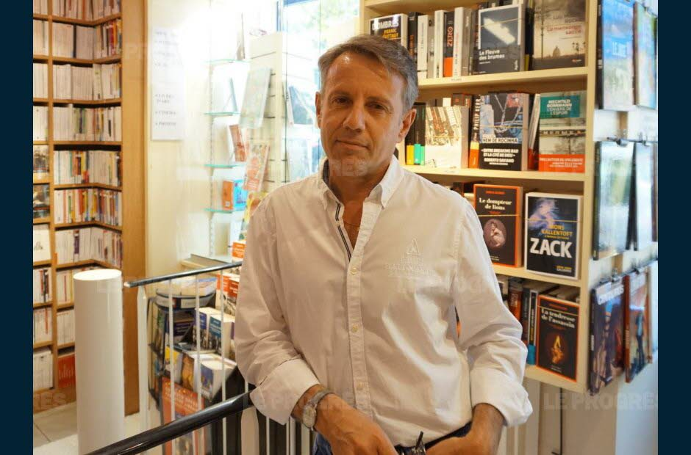
un(e) libraire
Notes:
Book shop employee / owner

Slide 16
un médecin

Slide 17
un moniteur / une monitrice
Notes:
instructor

Slide 18
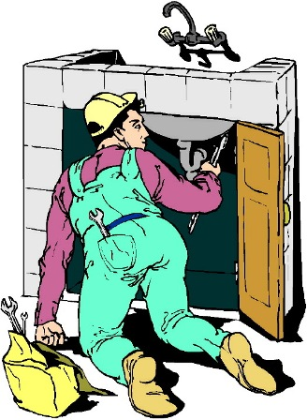
un plombier

Slide 19
un teinturier / une teinturière
Notes:
Dry cleaner

Slide 20
un tuteur / une tutrice

Slide 21
faire livrer / garder…
Notes:
To have delivered

Slide 22
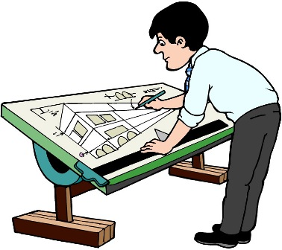
un(e) architecte

Slide 23
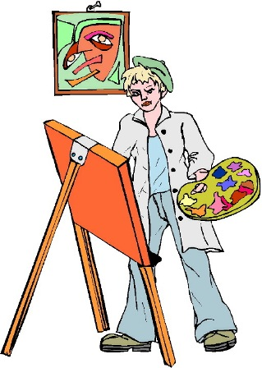
un(e) artiste

Slide 24
un chauffeur

Slide 25
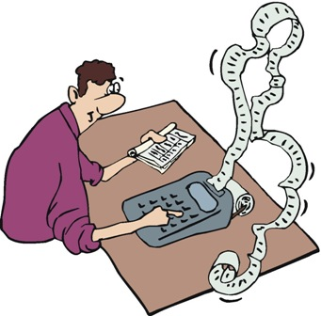
un(e) comptable

Slide 26
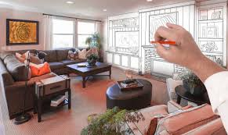
un décorateur / une décoratrice
Notes:
Interior decorator / designer

Slide 27
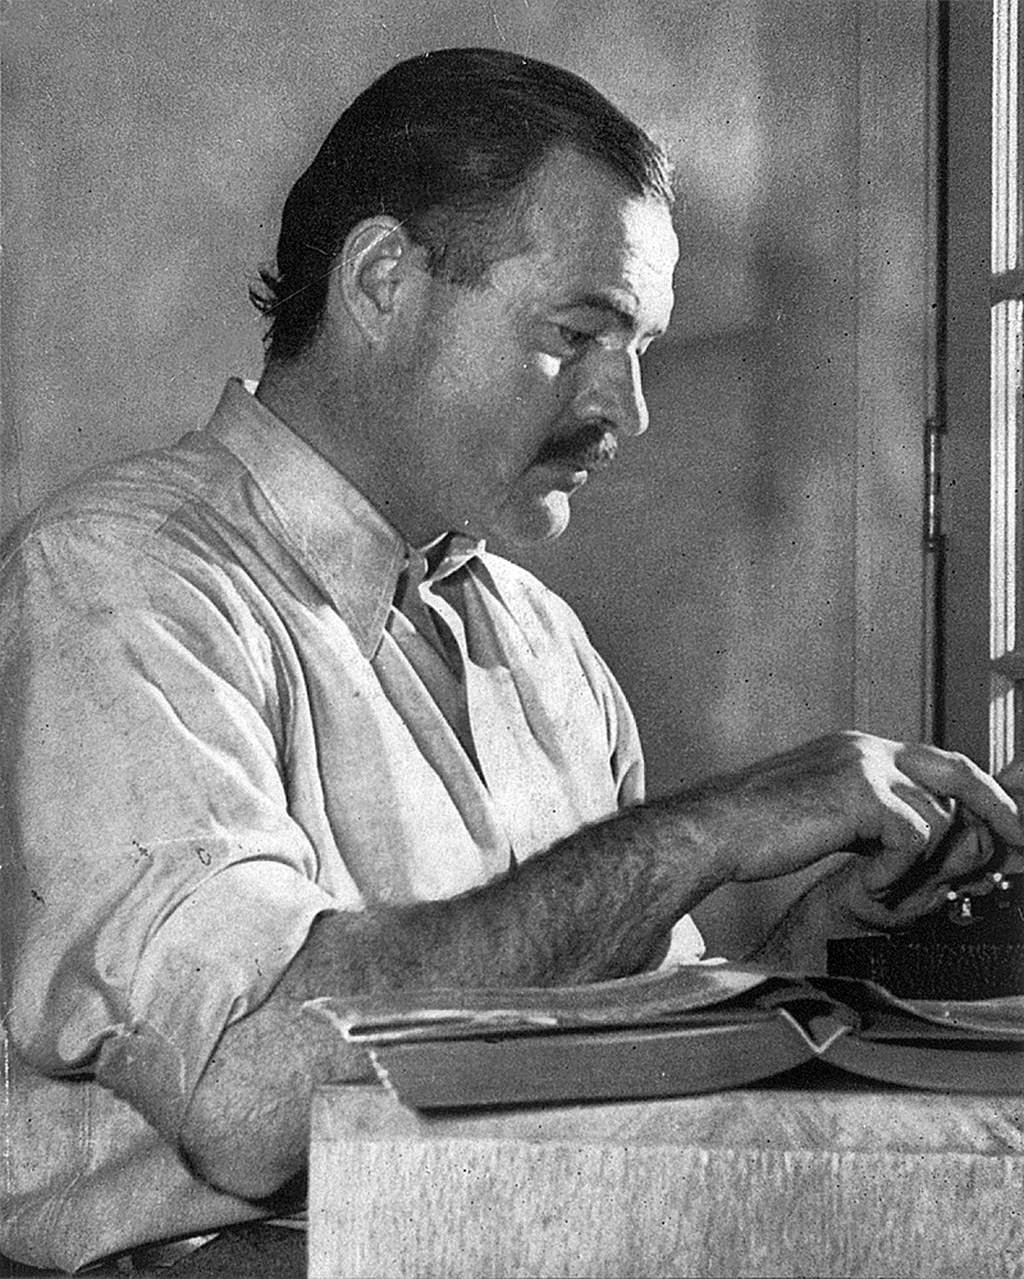
un écrivain / une écrivaine

Slide 28
un agriculteur / une agricultrice un fermier / une fermière

Slide 29
un ingénieur / une ingénieure

Slide 30
un(e) journaliste

Slide 31
un serveur / une serveuse

Slide 32
un vendeur / une vendeuse

Slide 33
Qu’est-ce que tu as l’intention de faire après le bac? – What do you intend to…
Exprimons-nous! To ask about future plans
Qu’est-ce que tu comptes / vous comptez faire comme métier? –
What are you planning to do as a…
Quels sont tes projets d’avenir? –
What are your plans for the future?

Slide 34
Exprimons-nous To respond to questions about future plans
Ça me plairait d’être dentiste. –
I’d like to…
Quand j’aurai mon diplôme, je voudrais travailler dans l’informatique. –
…to work in…
J’aimerais faire le même métier que mon père. –
…same…as…
Aucune idée. –
No idea.

Slide 35
Exprimons-nous! To make polite requests
Te/Vous serait-il possible de tondre la pelouse? – Would it be possible for you to…?
Ça ne t’/vous ennuierait pas de nettoyer ces chemises? –
Would you mind…?
Si possible, pourrais-tu/pourriez-vous faire réparer l’ordinateur? –
If possible, could you…?

